Slide 1
第二节 纯净的目标微生物可通过分离和纯化获得
第2课时 测定微生物的数量和培养特定微生物
(含活动:能分解尿素的微生物的分离与计数)

Slide 2
听写
1、获得单菌落的方法，请列举两种
2、进行连续划线时，若划线4个区域，接种环需要进行几次灼烧灭菌？
3、进行连续划线时，接种环最后一次灼烧灭菌的目的是什么？
4、菌落的_______、_______、_______、_______会存在差异，可以作为鉴定菌种的依据。
5、接种只要在酒精灯旁操作就行了，对吗？

Slide 3
预 习 梳 理
1.稀释涂布平板法和显微镜计数法可测定微生物的数量
(1)稀释涂布平板法
①在保证能准确计数的前提下减小 。
②将相同稀释度下的多组数值取 后再进行计算。
[想一想]利用稀释涂布平板法进行计数操作时,常常将同一稀释度的稀释液接种三个平板,分析这样做的目的。
稀释度
平均值
该做法是设置重复实验,目的是增强实验的说服力和准确性。将同一稀释度的稀释液接种三个平板,经涂布、培养,计算出菌落平均数,可使结果更接近真实值。

Slide 4
预 习 梳 理
(2)显微镜计数法
①借助于显微镜、 在显微镜下直接对菌液中的细胞进行计数。
②一块血细胞计数板有 个计数区。每个计数区由 个大方格组成,由于血液中的白细胞相对于红细胞 ,故计数区 的大方格为红细胞计数区,四角的四个大方格是 计数区,红细胞计数区又用双线分成 个中方格,每个中方格再用单线划分为 个小方格。
血细胞计数板
两
9
数量少、体积大
正中间
白细胞
25(或16)
16(或25)

Slide 5
预 习 梳 理
③用血细胞计数板计数时,应先将专用的 盖在计数板上,再用
在中央平台盖玻片 滴加摇匀的细胞悬液,让细胞悬液
盖玻片下直至充满计数区。滴加细胞悬液时,一方面要避免细胞悬液滴到 上,另一方面要注意防止产生 ,以免影响计数结果。取样时必须遵循 原则。
盖玻片
吸管
边缘
渗入
盖玻片
气泡
随机取样

Slide 6
预 习 梳 理
2.调整培养基的配方和培养方式可有目的地培养某种微生物
(1)根据微生物的 特点,有针对性地为目标微生物提供所需的 ,更好地培养微生物,同时节约成本。
(2) :添加(或减去)某种化学成分,使得只有某些 的微生物能够生长,其他微生物均不能生长的培养基,其能从混杂的微生物群体中快速
出所需种类的目标微生物,也可以从已知种类的混杂的细胞群体中
出特定的细胞。
代谢
生长条件
选择培养基
特定
筛选
筛选

Slide 7
预 习 梳 理
例如,添加了青霉素的培养基,只有对青霉素有 的细菌才能生长,对青霉素
的细菌则不能生长。在不添加任何 的培养基上,只有能
的微生物才能生长。
抗性
敏感
氮源
固氮

Slide 8
任 务 活 动
任务一 稀释涂布平板法和显微镜计数法可测定微生物的数量
1.稀释涂布平板法
(1)原理:当样品的稀释度足够高时,培养基表面生长的一个单菌落,来源于样品稀释液中的一个活菌。通过统计平板上的菌落数,就能推测出样品中大约含有多少活菌。

Slide 9
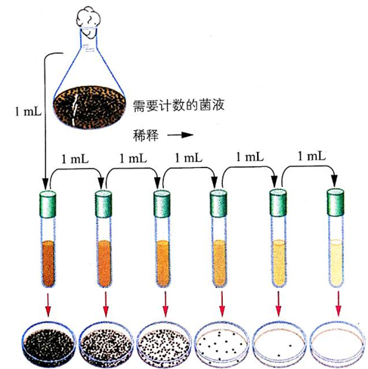
分离、计数微生物——稀释涂布平板法
注意：
1.分离得到单菌落一般以培养皿中有20个以内菌落为宜。
2.计算微生物数量一般以培养皿中有30~300个菌落为宜。
9ml
无菌水
加入0.1ml稀释液（移液管）

Slide 10
例题.某同学在三种稀释度下吸取0.1 mL的菌液涂布平板,统计菌落数,得到以下的数据,试计算1 g样品中的活菌数。
菌液稀释度 | 平板1 | 平板2 | 平板3
10⁴ | 320 | 360 | 356
10⁵ | 212 | 234 | 287
10⁶ | 21 | 23 | 18
提示 10⁵的稀释度下取0.1 mL的菌液涂布的三个平板上的菌落数在30~300之间,计算其平均值为(212+234+287)÷3≈244。进一步可以换算出1 g样品中的活菌数约为244÷0.1×10⁵=2.44×10⁸。

Slide 11
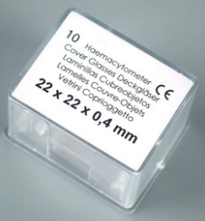
2.显微镜计数法可直接对菌液中的微生物进行计数
血细胞计数板
(1)原理：利用特定_________________，在显微镜下计算一定
体积的样品中微生物的数量。
(2)方法：用血细胞计数板计数（显微镜计数法）。
(3)显微镜下观察：

Slide 12
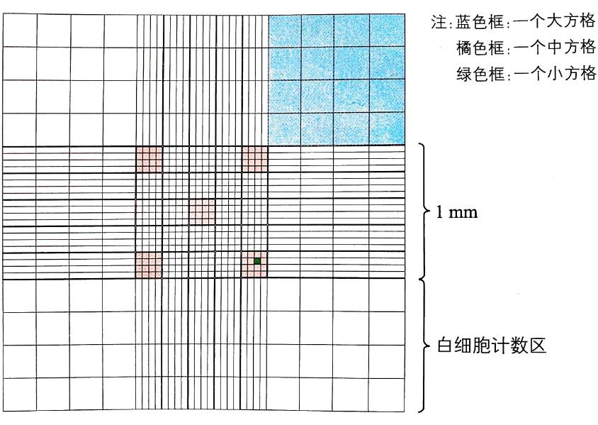
计数微生物——显微镜计数法
1. 每个血细胞计数板的正中央有2个计数区。各9个大方格（中央为红细胞计数区，4个角为白细胞计数区）
2. 红细胞计数区共400个小方格。

Slide 13
①大方格：_____个。长、宽各1 mm。1个大方格液体体积＝1mm²×0.1 mm＝0.1 mm³。计数区正中间的大方格为___________计数区。四角的四个大方格是_________计数区。
②中方格：红细胞计数区又用双线分成______(或16)个中方格。
③小方格：每个中方格再用单线划分为______(或25)个小方格。
(4)计数时的几个注意点
①滴加菌液要避免菌液滴到盖玻片上并防止______________，
以免影响计数结果。先盖盖玻片再滴加菌液，让菌液自行渗入
②对有25个中方格的红细胞计数区可采用______________对酵
9
红细胞
白细胞
25
16
产生气泡
“五点取样”

Slide 14
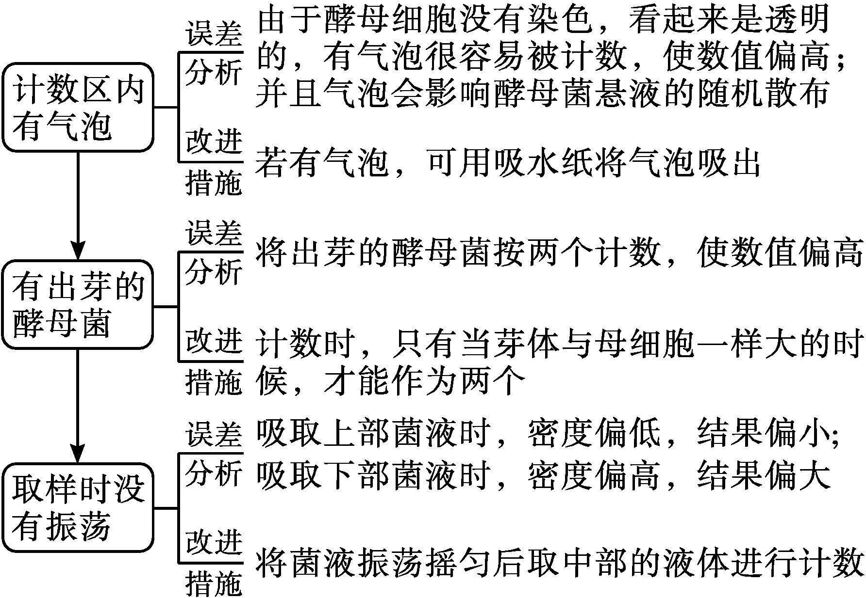
影响实验结果的误差分析及改进办法

Slide 15
例题.红细胞计数区由25×16=400个小方格组成,容纳液体的总体积为0.1 mm³。现将1 mL酵母菌样品加99 mL无菌水稀释,用无菌吸管吸取少许摇匀的酵母菌悬液滴在盖玻片边缘,使其自行渗入计数区,并用滤纸吸去多余菌液。
现观察到图中所示a、b、c、d、e5个中方格内共有酵母菌44个,则上述
1 mL酵母菌样品中约有菌体( )
A.2.2×10⁸个 B.2.2×10⁷个 C.2.2×10⁶个 D.2.2×10⁴个
A

Slide 16
[归纳提升]
测定微生物数量的方法的比较

Slide 18
任 务 活 动
例1 下列关于统计菌落数目的方法的叙述,不正确的是 ( )
A.采用稀释涂布平板法获得的菌落数往往少于实际的活菌数
B.当样品的稀释度足够高时,一个活菌会形成一个菌落
C.为了保证结果准确,一般采用密度较大的平板进行计数
D.在某一浓度下涂布三个平板,若三个平板统计的菌落数在30~300间且差别不大,则应以它们的平均值作为统计结果并进行计算
C

Slide 19
任 务 活 动
例2 用稀释涂布平板法测定某一土壤样品中的细菌数,在对应稀释倍数为10⁶的培养基中,得到以下几种统计结果,正确的是 ( )
A.涂布了1个平板,统计的菌落数是230
B.涂布了2个平板,统计的菌落数是215和260,取平均值238
C.涂布了3个平板,统计的菌落数分别是21、212和256,取平均值163
D.涂布了3个平板,统计的菌落数分别是212、240和250,取平均值234
D

Slide 20
任 务 活 动
任务二 调整培养基的配方和培养方式可有目的地培养某种微生物
1.三种筛选分离方法的特点及举例
方法 | 特点 | 举例
调整培养基的成分 | 通过控制培养基的营养成分,使某种微生物能生长,其他微生物不能生长 | 利用只含有尿素一种氮源的培养基,可筛选出分解尿素的细菌

Slide 21
任 务 活 动
方法 | 特点 | 举例
加入某种化学物质 | 在完全培养基中加入某些化学物质,利用加入的化学物质对微生物产生的影响,抑制某些微生物,同时选择所需的微生物(这里的加入是在主要营养成分完备的基础上进行的) | 加入青霉素可以分离出酵母菌和霉菌
改变培养 条件 | 改变微生物的培养条件,如温度、pH等 | 将培养基放在高温环境中培养可以得到耐高温的微生物

Slide 22
任 务 活 动
2.几种常用选择培养基的配制
培养特点 | 筛选得到的微生物
培养基中加入青霉素 | 分离得到酵母菌和霉菌
培养基中加入高浓度的食盐 | 分离得到金黄色葡萄球菌
以尿素作为唯一氮源的培养基 | 分离得到尿素分解菌
不添加氮源的培养基 | 分离得到固氮微生物
石油是唯一碳源时 | 分离得到能消除石油污染的微生物
培养基放在高温环境中培养 | 得到耐高温的微生物

Slide 23
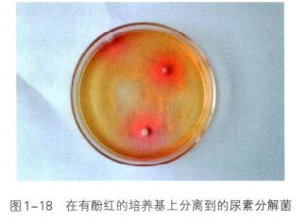
活动 能分解尿素的微生物的分离与计数
1．实验原理
(1)当培养基中只有尿素作为氮源时，只有能分泌_________的微生物才能在该培养基中生长。
(2)微生物分解尿素产生的氨会使培养基的碱性增强，若在培养基中加入在酸性情况下呈_________、碱性情况下呈_________的酚红指示剂，就可根据菌落周围是否出现_________区域，进一步鉴定尿素分解菌。
(3)在相同培养条件下，圆形红色区域愈大，表明这种菌利用尿素的能力________。
（NH₂）₂C=O + H₂O
脲酶
2NH₃ + CO₂
脲酶
黄色
红色
红色
愈强

Slide 24
能分解尿素的微生物的分离与计数
1.从哪里取样？
从有哺乳动物排泄物的地方取得土样
2.此选择培养基的成分如何调整？
尿素为唯一氮源。
把琼脂换成琼脂糖
3.尿素如何除菌？
G6玻璃砂漏斗过滤
4.如何鉴定该选择培养基上生长的是能分解尿素的微生物？
培养基中加入酚红指示剂，周围出现红色环带的菌落是能分解尿素的。

Slide 25
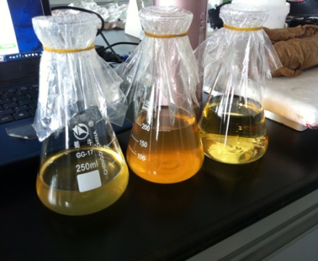
2．实验步骤
(1)制备培养基：配制100 mL_____________培养基（酵母提取物，琼脂）
和100 mL____________培养基（尿素为唯一氮源，琼脂糖不含氮）。置于250mL三角瓶，加水至100 mL，三角瓶加上封口膜待灭菌
(2)灭菌：将盛有9 mL蒸馏水的5支有塞试管，盛有99 mL
蒸馏水的三角瓶以及盛有未灭菌培养基的三角瓶，在121 ℃下灭菌
15 min。尿素溶液：____________________________除菌
(3)倒平板：培养基冷却至60 ℃，超净工作台内向尿素固体培养基中加入已灭菌的尿素溶液，摇匀后分装至4个培养皿，冷却至凝固。
LB固体
尿素固体
用无菌的G₆玻璃砂漏斗过滤

Slide 26
土壤细菌悬液
(4)制备____________________、
将1g土样，加入99ml无菌水的三角瓶中，充分振荡后，即成10⁻²稀释液。取上清液1ml,转移至盛有9ml无菌水的带有10⁻³标记的试管中，制备出10⁻³ 稀释液，摇匀。依次制备10⁻⁴ 、10⁻⁵ 、10⁻⁶ 、10⁻⁷的稀释液.

Slide 27
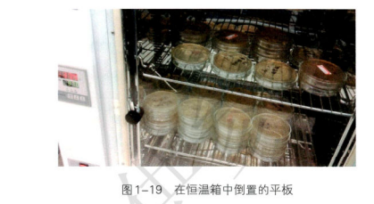
(5)接种
在培养皿底部做好标记（班级、姓名、日期、接种稀释度、 LB或尿素）
用镊子夹取酒精棉，将手及超净工作台擦拭干净，待酒精挥发后再点燃酒精灯。
用移液器按照稀释度由大到小的顺序依次取土壤稀释液，并在酒精灯火焰旁分别加入对应标记的培养皿中0.1ml。
涂布：将稀释液均匀地涂布在培养基表面
(6)培养：将培养皿倒置，置于37℃恒温培养箱中培养24~48h
（既可以使培养基表面的水分更好地挥发，
又可防止皿盖上的水珠落入培养基，造成污染）。

Slide 28
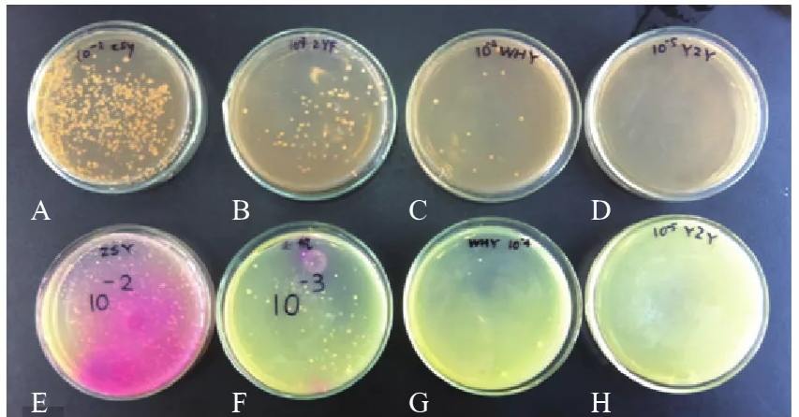
能分解尿素的微生物的分离与计数
实验结果：
LB培养基
尿素培养基
图1-20
为什么同一稀释度下，LB培养基上的菌落数比尿素培养基上多？

Slide 29
任 务 活 动
例5 下面关于土壤中能分解尿素的细菌的分离与计数的叙述,正确的是 ( )
A.只有能合成脲酶的微生物才能分解尿素
B.筛选能分解尿素的细菌时应以尿素作为培养基中的唯一营养物质
C.统计样品中的活菌数目时一般用平板划线法接种
D.在以尿素为唯一氮源的培养基中加入酚红指示剂,若指示剂变蓝,则表明筛选到了能分解尿素的细菌
A

Slide 30
任 务 活 动
例6 在做土壤中能分解尿素的细菌的分离与计数实验时,甲组实验用氮源只含尿素的培养基,乙组实验用氮源除含尿素外还含硝酸盐的培养基,其他成分都相同,在相同条件下操作、培养与观察,则乙组实验属于 ( )
A.空白对照 B.自身对照
C.相互对照 D.条件对照
D

Slide 31
任 务 活 动
[归纳提炼]关注两种对照组与一种重复组
(1)将一未接种的选择培养基与接种的选择培养基一起培养——用于确认培养基灭菌是否彻底(制备是否合格)。
(2)将一接种的普通培养基与接种的选择培养基一起培养——用于确认选择培养基是否起到“筛选”作用。
(3)进行微生物计数时,每一稀释度下涂布三个平板,即设置重复组,是为了求平均值,提高计数准确度。

Slide 32
当 堂 自 评
2.微生物培养是微生物工程中的基础技术。下列相关叙述正确的是 ( )
A.病毒和细菌的培养基成分相同
B.平板划线法中的划线是连续进行的
C.微生物培养基中不一定都要添加碳源或氮源
D.在培养的过程中,细胞种类、数目都不断地增加
C

Slide 33
当 堂 自 评
3.下列关于对酵母菌溶液细胞计数的叙述,错误的是 ( )
A.实验中采用抽样调查法对酵母菌进行计数
B.稀释涂布平板法也可以对酵母菌进行计数
C.为减小误差,测量时需重复进行
D.对有25个中方格的计数区,采用“五点取样”违背了随机取样原则
D

Slide 34
当 堂 自 评
4.下表所示为某微生物培养基的配方,有关叙述错误的是 ( )
A.依物理性质划分,该培养基属于固体培养基;
依用途划分,该培养基属于选择培养基
B.由配方表可知,该培养基所培养微生
物的同化作用类型是异养型,培养的微
生物可以是酵母菌或毛霉
C.本培养基中青霉素的添加满足了微
生物生长对特殊营养物质的要求
D.若用该培养基分离能分解尿素的细菌,应除去青霉素和NaNO₃,并加入尿素
C
成分 | 含量 | 成分 | 含量
NaNO₃ | 3 g | FeSO₄ | 0.01 g
K₂HPO₄ | 1 g | 葡萄糖 | 30 g
琼脂 | 15 g | H₂O | 1000 mL
MgSO₄·7H₂O | 0.5 g | 青霉素 | 0.1万单位

Slide 35
当 堂 自 评
5.在“土壤中分解尿素的细菌的分离与计数”实验中,以土壤中的细菌为研究对象,要达到的目的是 ( )
①从土壤中分离出能够分解尿素的细菌
②从土壤中分离出能够分解氨的细菌
③统计每克土壤样品中究竟含有多少分解尿素的细菌
④统计所取土壤样品中究竟含有多少分解尿素的细菌
A.①③ B.②④ C.①② D.③④
A

Slide 36
当 堂 自 评
6.高温淀粉酶在大规模工业生产中有很大的实用性。研究者从热泉嗜热菌样品中筛选出高效产生耐高温淀粉酶的嗜热菌,其筛选过程如图1-2-3所示,请回答:
图1-2-3
(1)进行①过程的目的是 ,②过程所使用的接种方法是
法。
稀释
稀释涂布平板

Slide 37
当 堂 自 评
(2)从用途上来说,Ⅰ号培养基属于 培养基,配制时以 为唯一碳源;从物理状态上来说,Ⅱ号培养基属于固体培养基,配制时应加入 作为凝固剂。
(3)Ⅰ、Ⅱ号培养基配制和灭菌时,灭菌与调节pH的先后顺序是 。一般对配制的培养基采用 法灭菌。
(4)培养一段时间后,应从Ⅰ号培养基上挑出 的菌落,接种到Ⅱ号培养基上。
选择
淀粉
琼脂
先调节pH,后灭菌
高压蒸汽灭菌
透明圈大

